Slide 1
МІЖНАРОДНА
ЕЛЕКТРОННА ТОРГОВА
ПЛАТФОРМА
ДЛЯ
РОЗУМНОГО
РИНКУ УКРАЇНИ
Конфіденційно – Ця презентація містить конфіденційну інформацію. Всі права застережено © 2016-2019 www.exelot.com

Slide 2
БІЗНЕС ІДЕЯ
Забезпечення розумного ринку Одеси та місцевих продавців комплексним рішенням логістичних питань міжнародної електронної торгівлі з метою збільшення продажів
Exelot пропонує послуги найдосконалішої інтернет-платформи
Охоплення всього логістичного ланцюжка:
Збір даних про замовлення, постачання, комплектування, морські, повітряні та сухопутні перевезення, розмитнення, доставка, відстеження відправлень, зведення та звіти, послуги довідкової служби.
Встановлення партнерства з місцевим митним складом
Розвиток ринку на території України з подальшим виходом на ринок Білорусі та Росії
Партнери: Місцеві інвестори, складські компанії, Exelot, маркетингові компанії
Пропонований розмір інвестицій: $1,8 доларів США
2

Slide 3
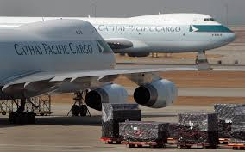
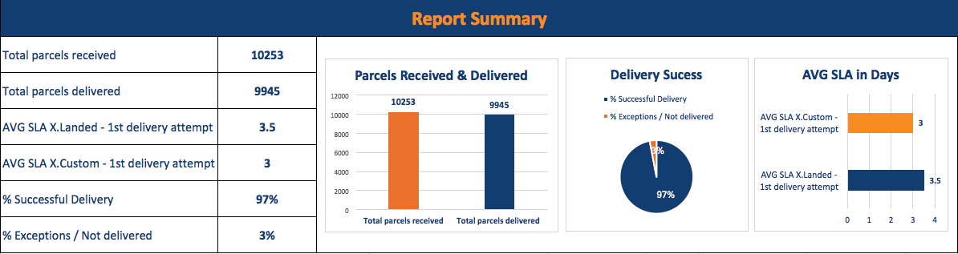



Exelot – Бачення та місія
Ідеальна Логістична Технологія
для збільшення продажів
Вихід продавців на міжнародні ринки
  Створення зручного, надійного та економічно ефективного логістичного ланцюжка
    Сприяння інтернет-магазинам у збільшенні обсягів продажів у цільових країнах
3

Slide 4
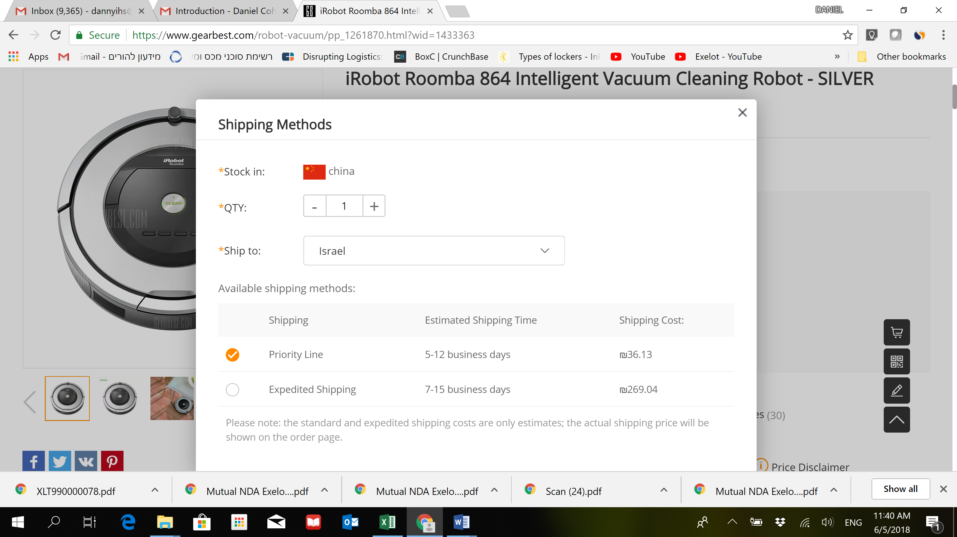
Вбудовані рішення в інтернет-магазинах
4

Slide 5
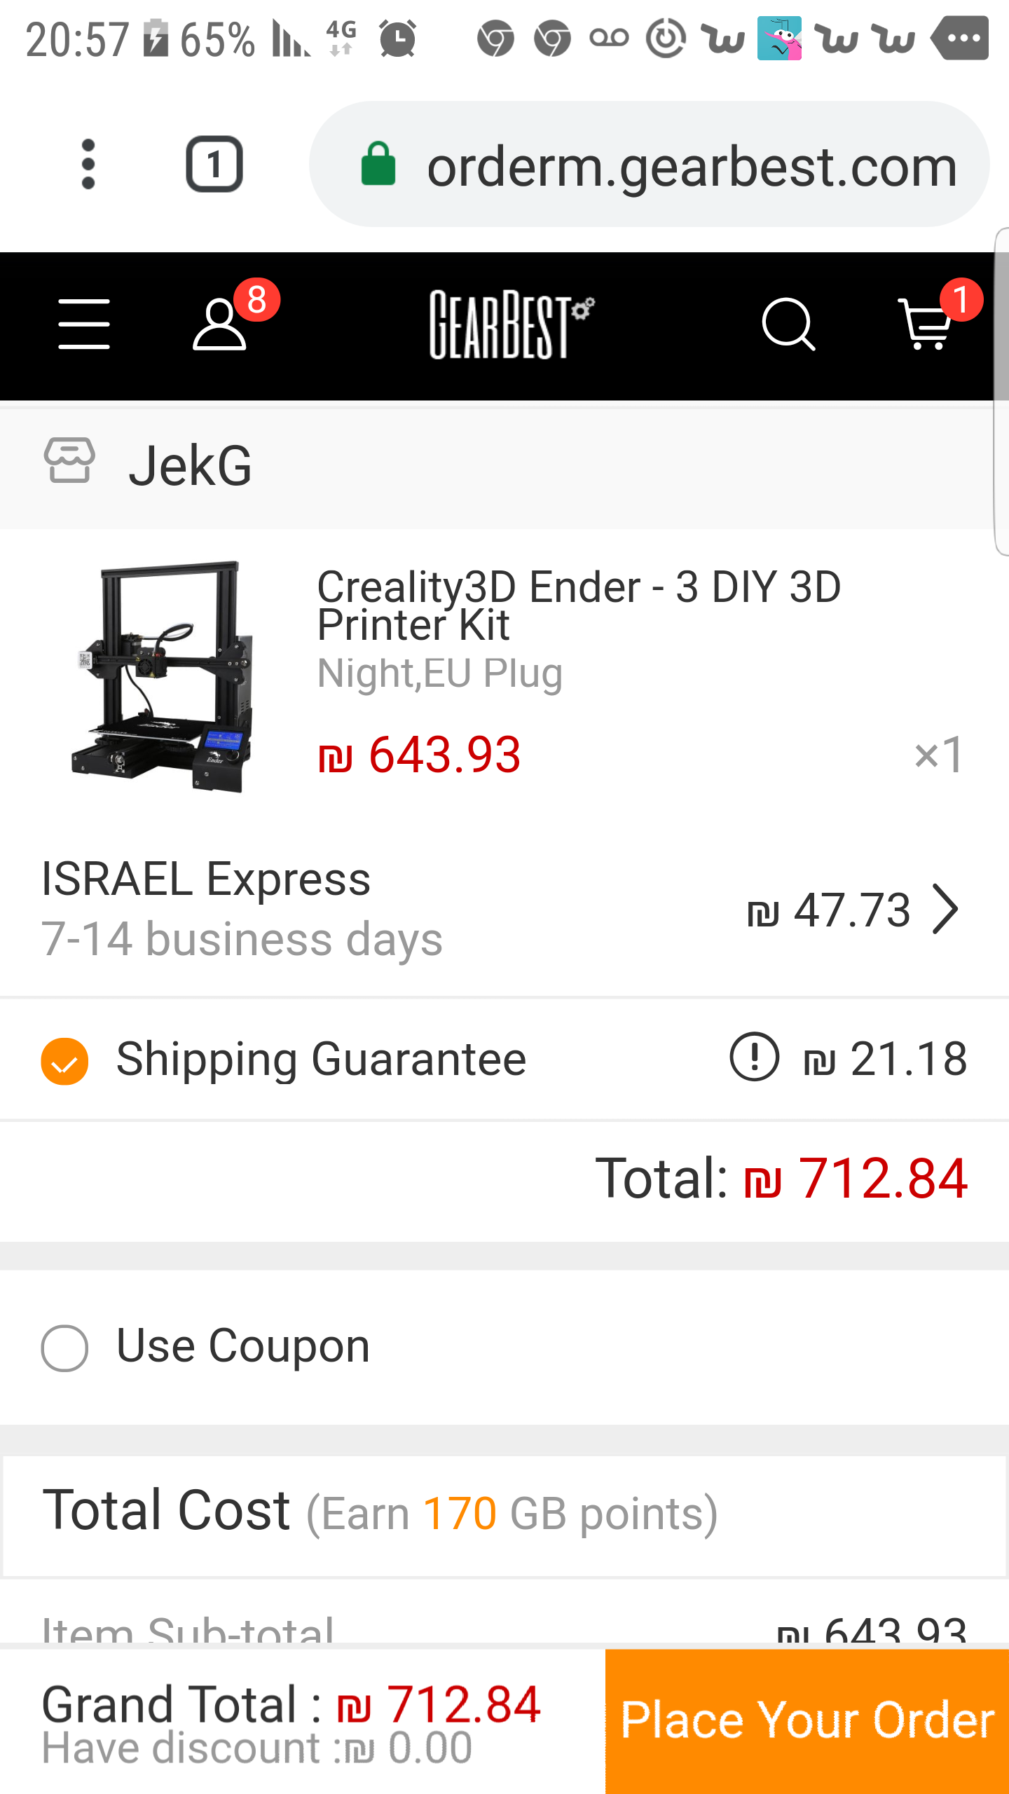
Активація опцій перевезення та доставки за замовчуванням
5

Slide 6
Підтримується FBA – обробка та швидка доставка
безпосередньо з митного складу
6

Slide 7
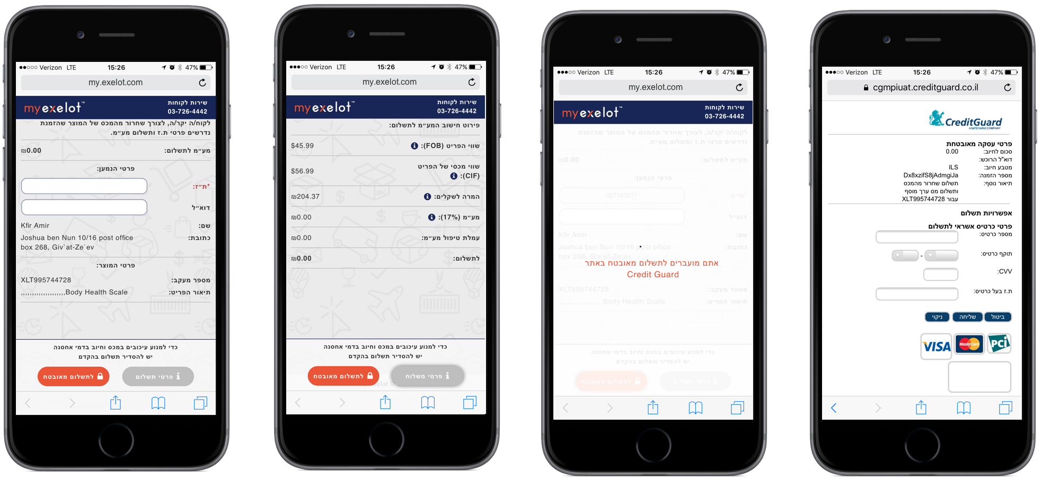
ПДВ, оплата митних зборів та виставлення рахунків за допомогою мультивалютного застосунку.
7

Slide 8
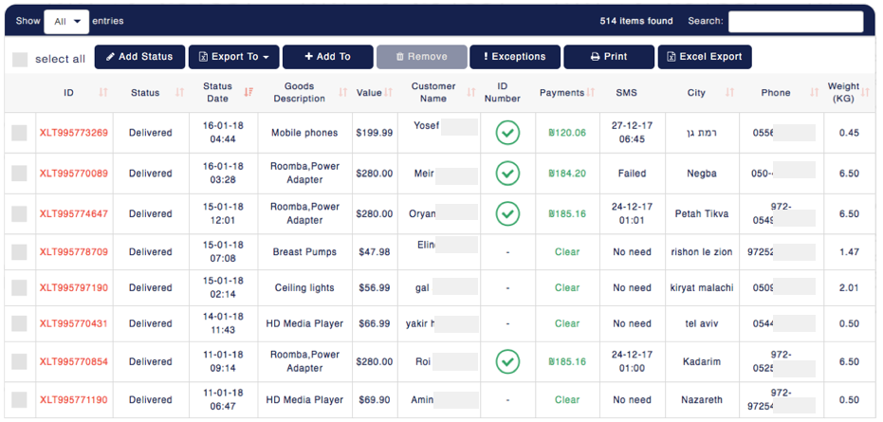
Контроль розмитнення вантажів
批次/包裹搜索
8

Slide 9
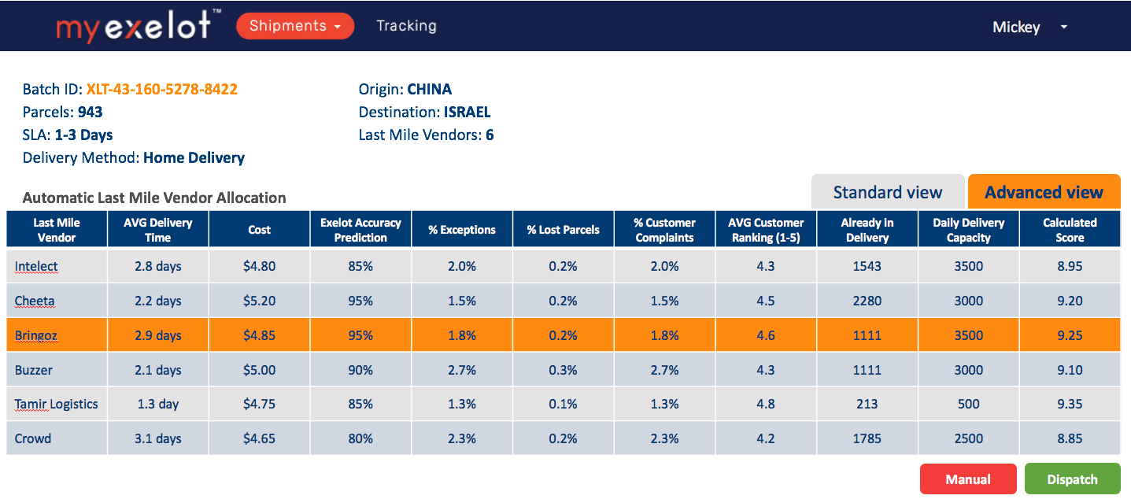
Прогнозування, оптимізація та оцінка за допомогою штучного інтелекту – функція «останній кілометр»
Впровадження штучного інтелекту та технологій машинного навчання для прогнозування та порівнянь
Активація функції підрахунку балів для кінцевих користувачів (аналогічно до постачальників послуг доставки на Booking.com)
Застосування технології блокчейну для документів та верифікацій
9

Slide 10
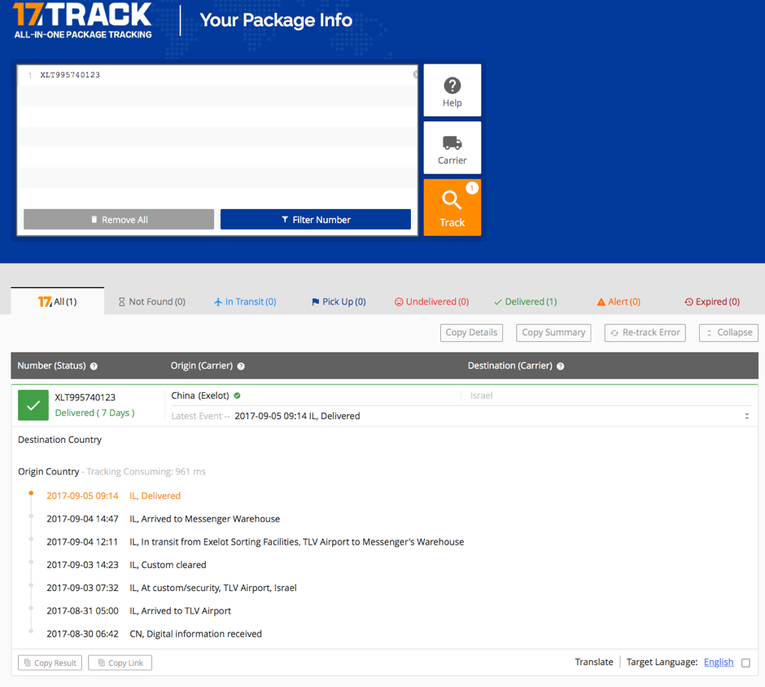
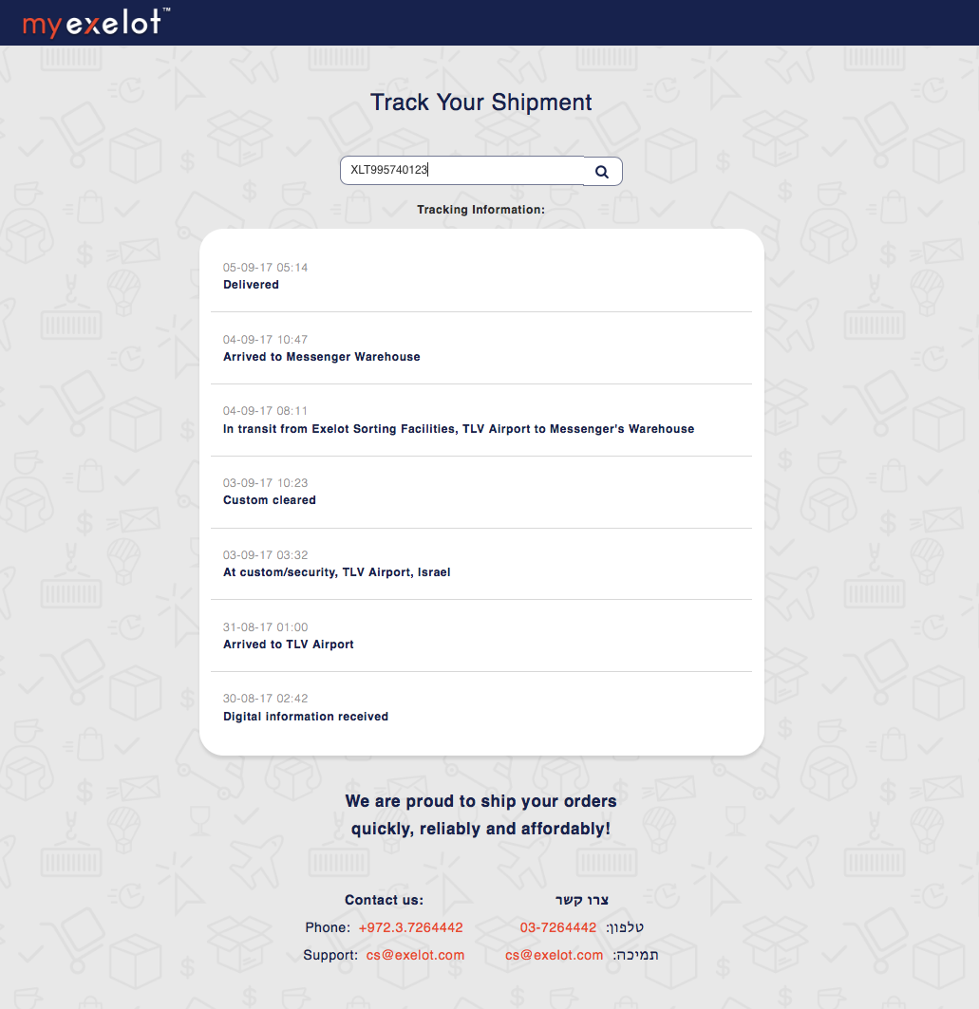
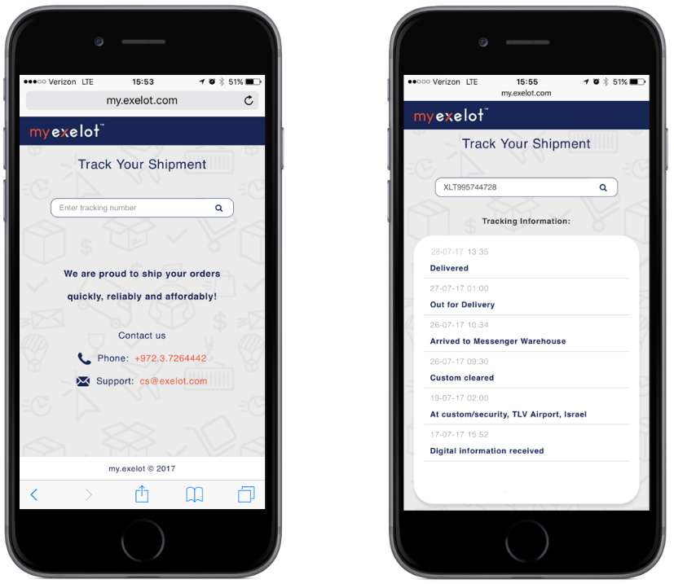
Комплексне відстеження та застосунок
10

Slide 11
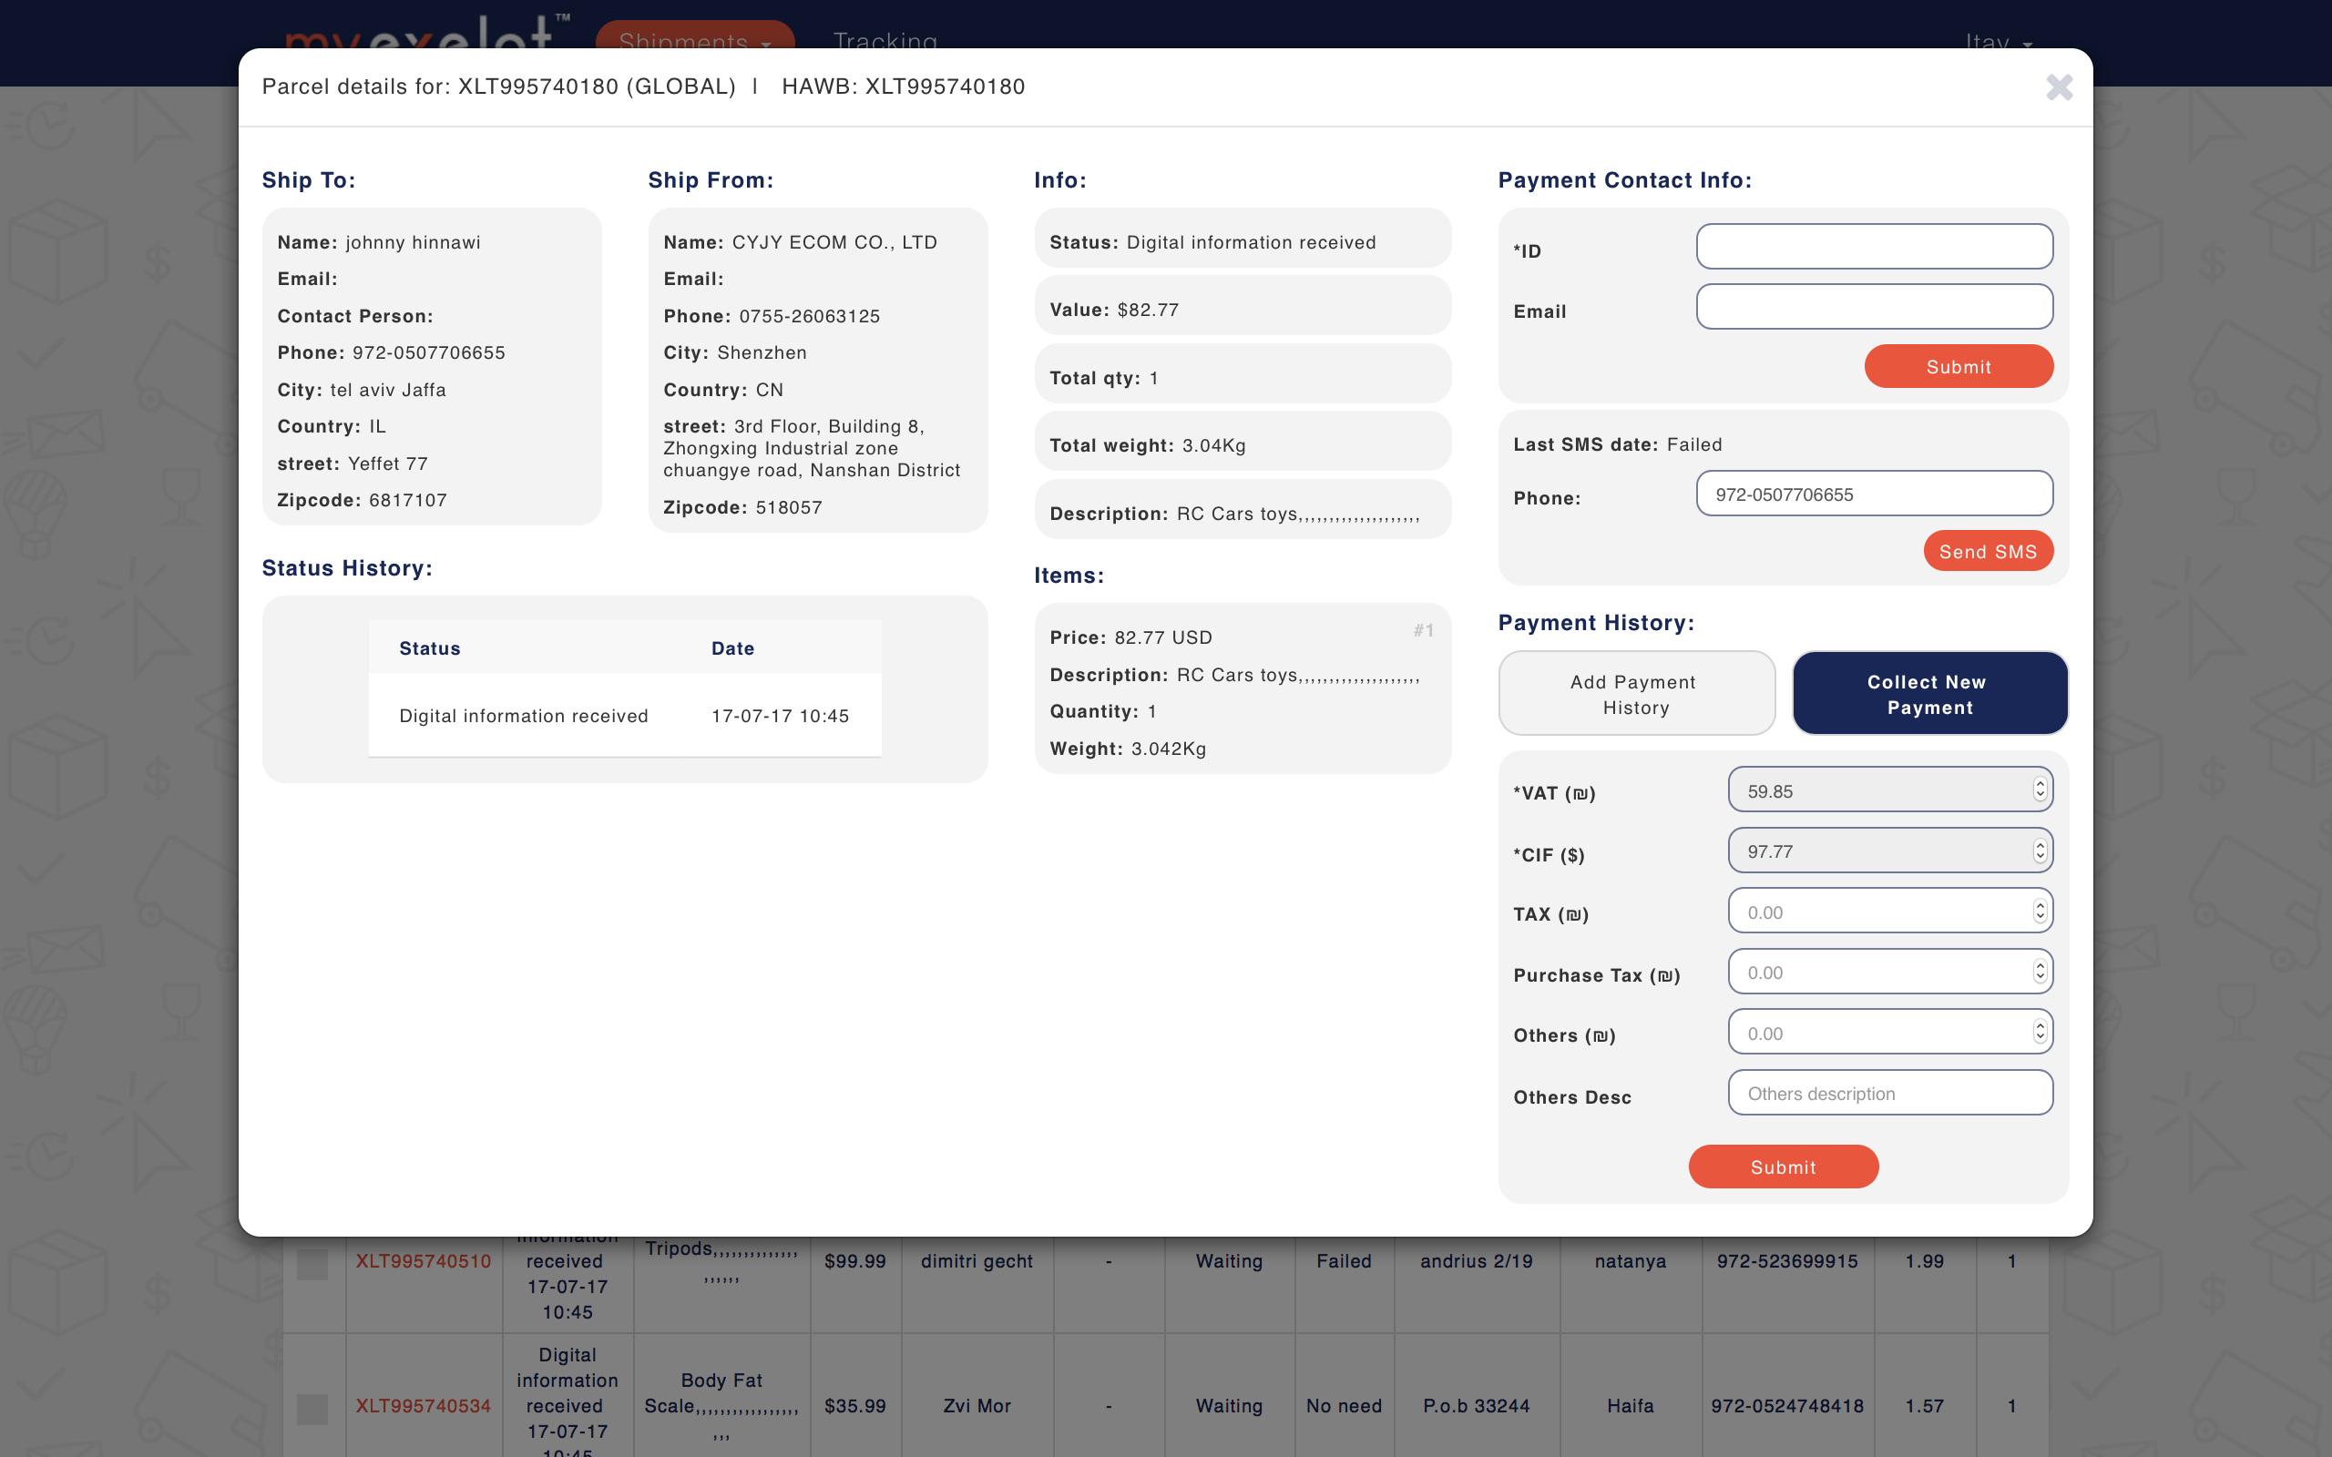
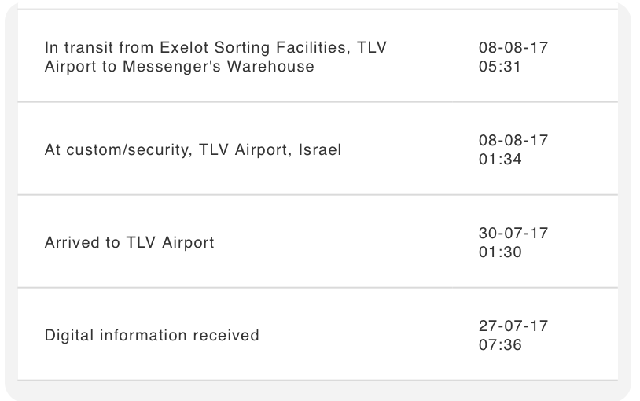

Контроль від А до Я
11

Slide 12
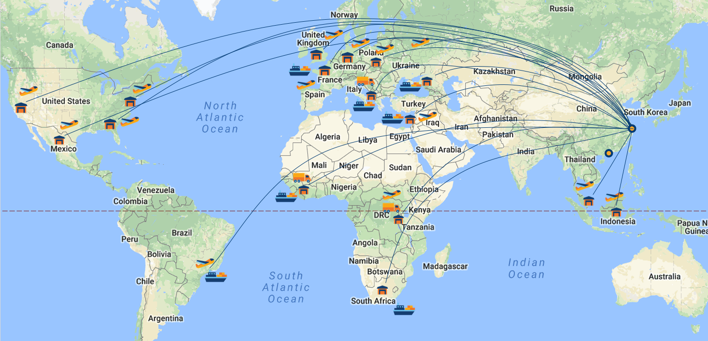
Забезпечення глобального охоплення - на морі, в повітрі та на суші
12

Slide 13
СПІЛЬНЕ ПІДПРИЄМСТВО І ЗАГАЛЬНА КОМЕРЦІЙНА МОДЕЛЬ
Партнер | % | Діяльність | Оплата
Exelot | 52% | Управління платформою та міжнародною логістикою | Ведення операцій в межах платформи / логістичні послуги та ліцензування
Головний інвестор | 33% | Власність | Дивіденди
Власник(и) складських приміщень | 10% | Складське приміщення Управління | Логістичні послуги та обробка
Coccus Group | 5% | Комерційний розвиток | Послуги маркетингу і комерційного розвитку
Використання доходів / інвестицій:
800 тис. | 700 тис. | 300 тис.
впровадження технологій і платформ, розробка застосунків та локалізація. | забезпечення процесів управління та підтримка операційної діяльності | маркетинг та комерційний розвиток
13

Slide 14


Дякуємо!
Контактні дані: danny@exelot.com; eli@exelot.com
www.exelot.com

